Slide 1
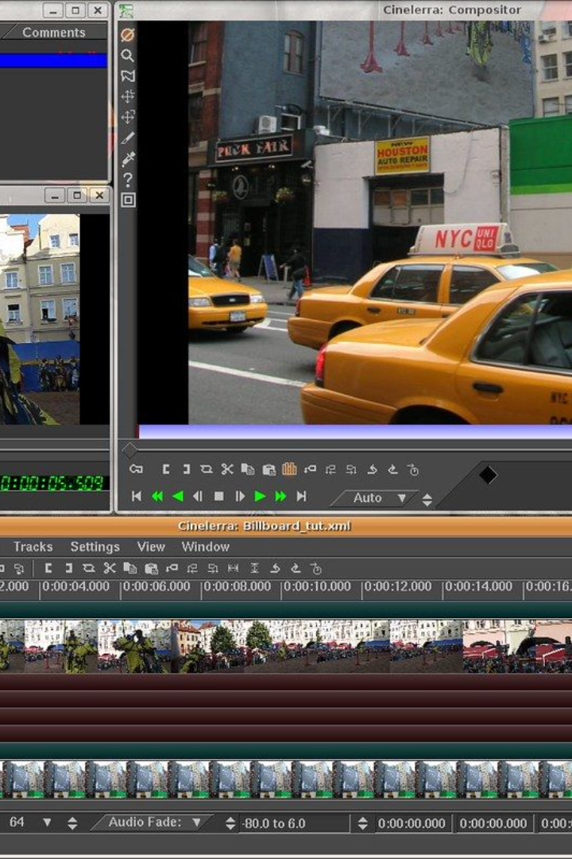

Introducción a Recuba
Recuba es una potente herramienta de edición de video que ofrece una amplia gama de funcionalidades para crear contenido profesional. Desde la edición básica hasta la posibilidad de añadir efectos y transiciones, Recuba tiene todo lo que necesitas para dar vida a tus ideas.
ao
by alejandra ortiz

Slide 2
Cómo Descargar e Instalar Recuba
Visita el Sitio Web de Recuba
Descargar e Instalar el Software
Dirígete al sitio web de Recuba y busca la sección de descarga. Aquí podrás encontrar el instalador adecuado para tu sistema operativo.
Una vez descargado, ejecuta el instalador y sigue las sencillas instrucciones en pantalla para completar la instalación de Recuba en tu dispositivo.

Slide 3
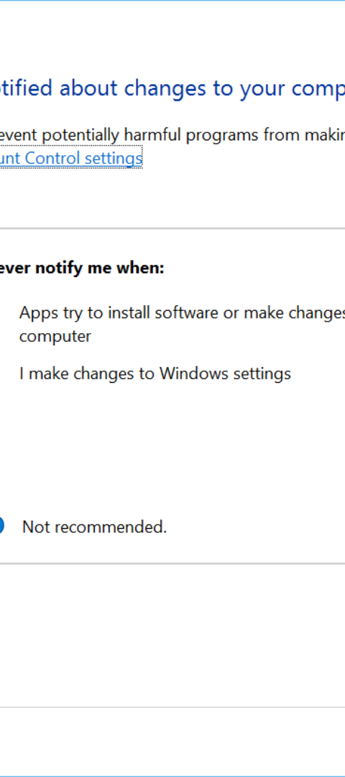
Configuración de la Cuenta de Usuario en Recuba
1
Crear una Cuenta
Para utilizar todas las funcionalidades de Recuba, crea una cuenta de usuario. Completa tus datos y sigue los pasos para verificar tu cuenta.
2
Iniciar Sesión
Después de verificar tu cuenta, inicia sesión en Recuba. Una vez hecho, estarás listo para comenzar a trabajar en tus proyectos.

Slide 4
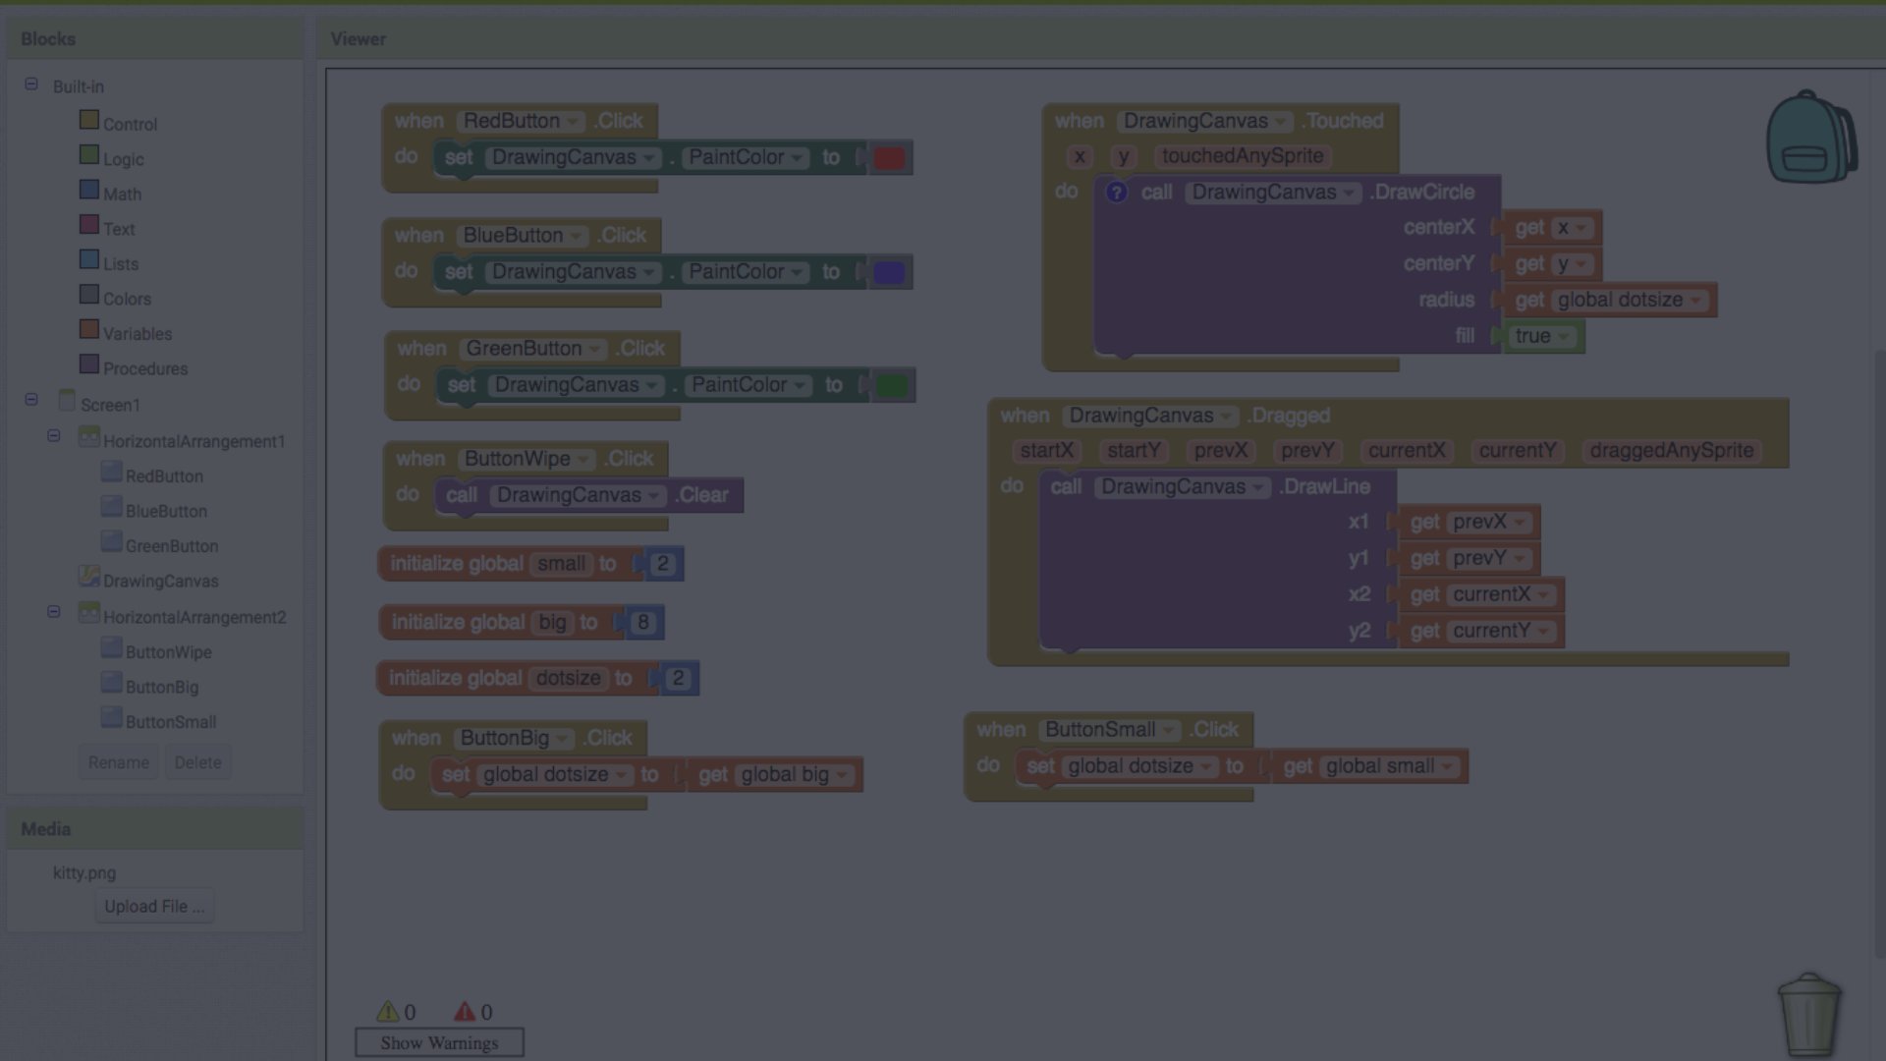
Cómo Crear un Nuevo Proyecto en Recuba
1
Inicia la Aplicación
2
Nombre del Proyecto
Abre Recuba y selecciona la opción de "Nuevo Proyecto" en el menú principal para comenzar un proyecto desde cero.
Asigna un nombre a tu proyecto y elige la ubicación donde deseas guardar los archivos relacionados con el mismo.

Slide 5
Importar Archivos de Video a Recuba
1
2
3
Selecciona el Archivo
Abrir el Archivo en Recuba
Visualiza el Archivo Importado

Slide 6
Cómo Editar Video con Recuba
Herramientas Básicas
Efectos Especiales
Transiciones Suaves
Explora las herramientas de edición básicas como cortar, unir y ajustar la longitud del video.
Descubre las opciones para añadir efectos especiales y filtros a tus videos para lograr el estilo deseado.
Aprende a utilizar las transiciones para lograr una fluidez perfecta entre escenas en tu video.

Slide 7
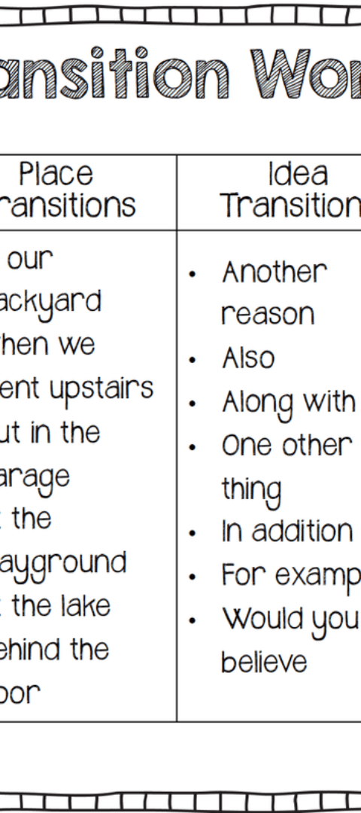


Añadir Efectos y Transiciones en Recuba
Explora los Efectos Disponibles
Recuba ofrece una biblioteca de efectos que puedes agregar fácilmente a tus videos.
Incorpora Transiciones
Selecciona entre una variedad de transiciones para hacer que tu video fluya suavemente de una escena a otra.

Slide 8
Cómo Exportar y Guardar el Video Final con Recuba
Seleccione "Exportar"
Elige el formato y la calidad del video.
Añade Metadatos (Opcional)
Incluye información adicional como títulos y descripciones para mejorar la visibilidad de tu video.

